Slide 1
Pare-feu open source en haute disponibilité et hautes performances
Damien MONNET
Clémentine CLAIS
25/09/2024
Notes:
Mise en place d’un pare-feu externe au LAPP

Slide 2
Contexte & Besoins
Budget
Pérennité
Performance
Interface Web
17k€
Salle 1
Salle 2
2
Notes:
Labo avait pour projet de mettre en place des pare-feux externes avec un budget d’environ 17K€
On souhaitait une solution :
Pérenne
Évolutive
Solution sécurisée
Haute performance
Facilement administrable
Notamment pérenne car (garantie sur plusieurs années et facilement migrable), sécurisé car elle est (redondées sur nos deux salles informatiques) et de haute performance >> 20 Gbps
On a prospecté les solutions commerciales qui coûtaient 2 ou 3 trois le budget avec des performances de l’ordre de 10Gb/s. Elles proposaient du DPI (Deep Packet Inspection) avec analyse de paquets au niveau applicatif (L7) mais ce n’était pas forcément ce que l’on recherchait.

Slide 3
Choix techniques
Proxmox Virtual Environment 8.2.2
OPNsense 24.7.3_1
3
Notes:
On a donc privilégié l’achat de serveurs physiques en pariant sur une solution opensource On a choisi la solution OPNsense (fork de pfsense) virtualisé sous Proxmox (PVE 8).
C’est une solution qui permet la haute disponibilité en mode actif-passif (via CARP/VRRP).
C’était un pari parce que la littérature indiquait partout que ces solutions supportaient difficilement un trafic > qq Gb/s (« pas adapté pour 10Gb/s »)
Mais c’était un pari mesuré car on avait deux solutions de secours :
1. Répartition du trafic sur les 2 serveurs pour abaisser la charge de filtrage.
2. Installation bare metal si les performances n'étaient pas assez élevées

Slide 4
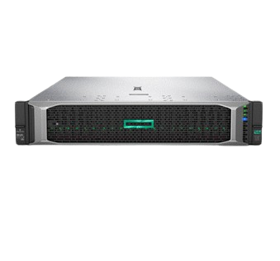
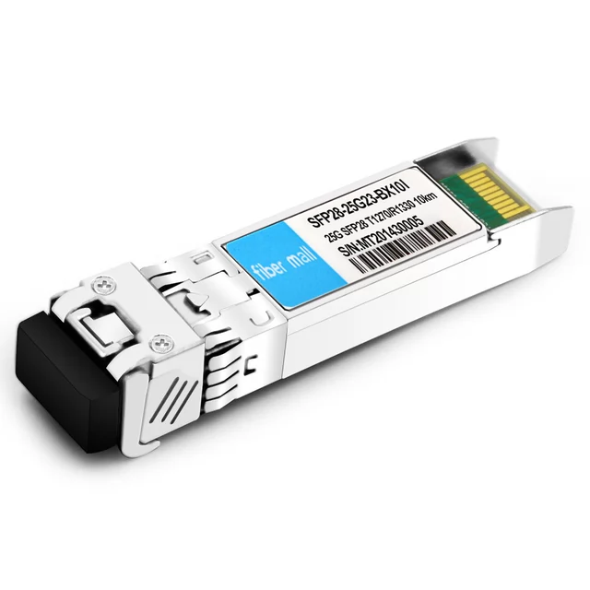
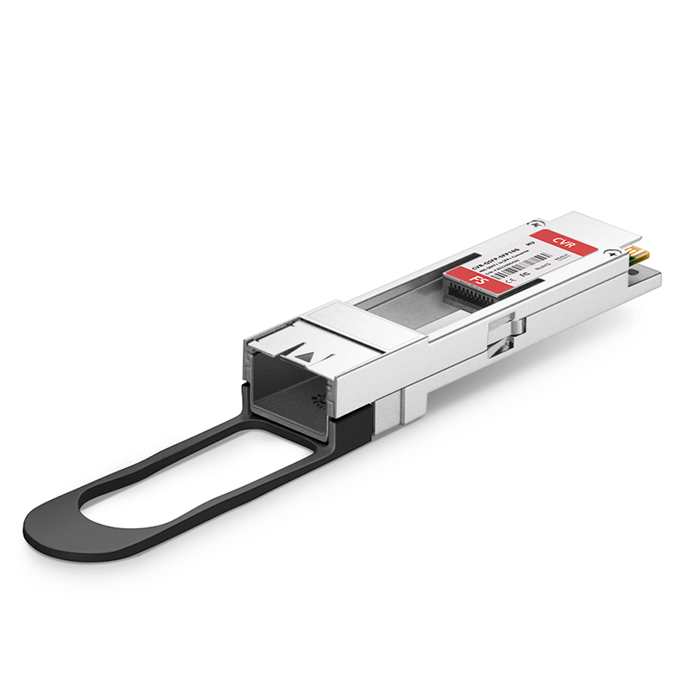
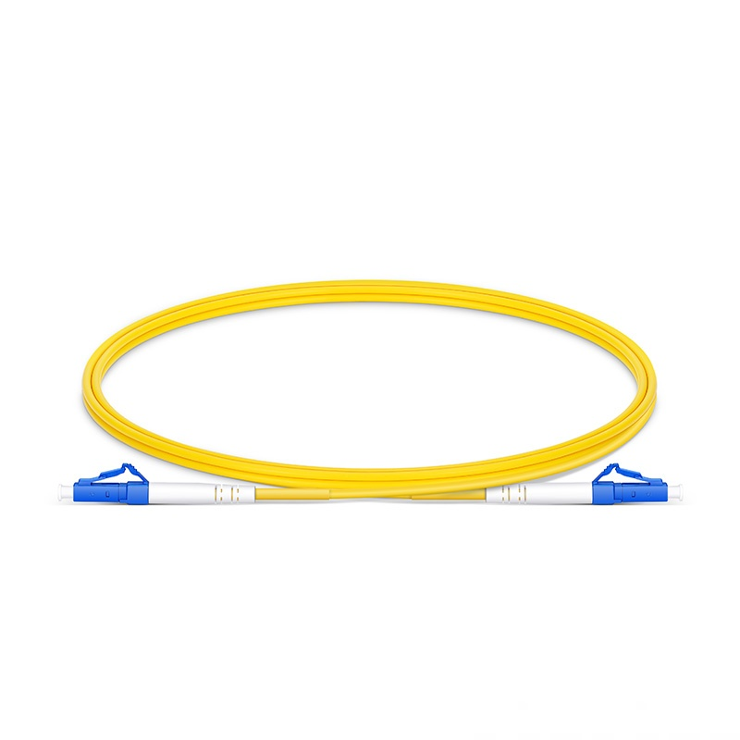
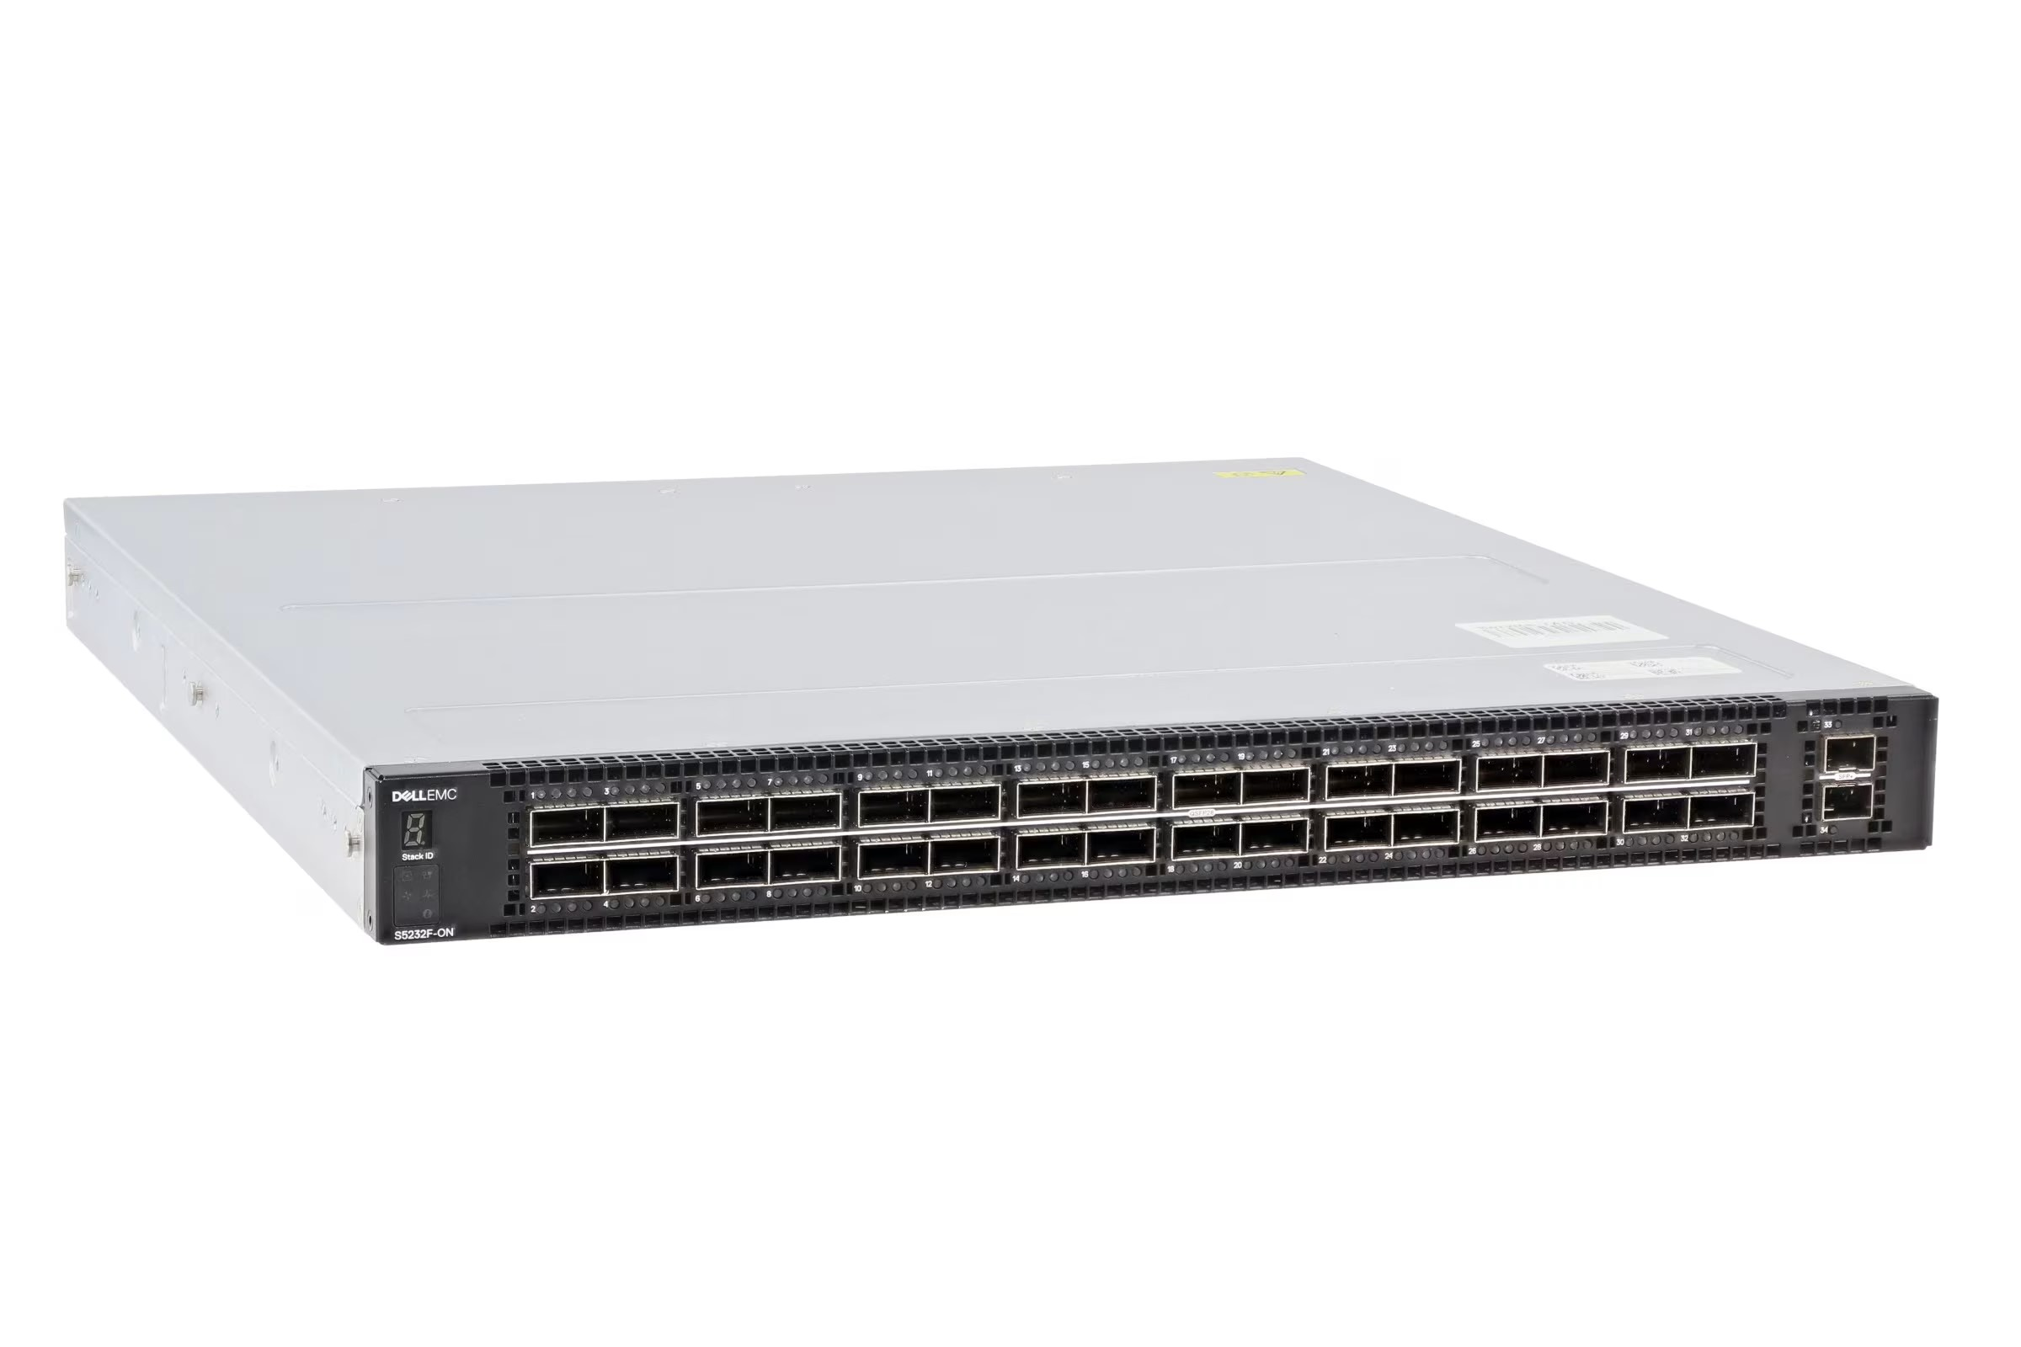
Choix techniques
2 processeurs AMD 9124 (16 cœurs - 32 threads)
192 GB RAM
2 SSD M.2 de 480GB (dédié au système) - en RAID1 matériel
2 SSD de 960GB - en RAID1 matériel
2 cartes réseaux 4 ports SFP28 à 25G
HPE Proliant DL 385 gen 11
Module SFP28 Bidirectionnel
Fibre Simplex
LC/UPC
2 cœurs Dell S5232-ON 32 x 100G
Module SFP28 Bidirectionnel
Adaptateur QSFP28-SFP28 (100G → 25G)
4
Notes:
On a acheté 2 serveurs au marché Matinfo garantis 7 ans et suffisamment évolutifs : bi-processeur AMD, 192Go de ram et 2 cartes 4x25G (pour la redondance).
Ils sont raccordés sur nos 2 cœurs à via adaptateurs / QSFP28->SFP28 (100G->25Gb/s).
Pour limiter le nombre de brins optiques utilisés entre les 2 salles informatiques, utilisation de modules SFP28 monomodes bi-directionnels (4 connexions par serveur = 4 brins optiques)

Slide 5
Choix techniques
Mésocentre
Internet
Salle 1
Salle 2
4x25G
4x25G
Cluster
Filtrage trafic Internet
Filtrage trafic Mésocentre
5
Notes:
Notre architecture se présente ainsi :
1 serveur physique par salle. Chaque serveur est raccordé en 4x25G sur les 2 cœurs de réseaux en LACP multi-châssis.
Ils sont installés en Proxmox pour former un cluster de 2 hyperviseurs qui hébergent 4 VMs OpnSense.
2 VM filtrent le trafic Internet.
Les 2 autres filtrent le trafic vers/depuis notre mésocentre
Au final, comme seules les VM actives sollicitent les hyperviseurs, elles sont réparties ce qui permet d’utiliser la puissance de calcul des 2 serveurs.
En théorie, l’infrastructure nous semblait très bien…

Slide 6
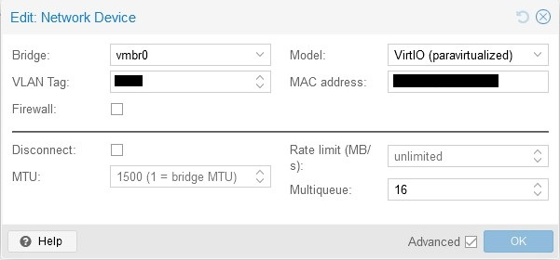
Choix techniques
6
Notes:
…mais en pratique, malgré toutes nos optimisations, le filtrage des VM ne dépassait pas 4Gb/s (alors que les hyperviseurs absorbaient 60Gb/s).
Comme on avait de meilleures performances sur les VMs Linux (VyOS), on a d’abord pensé que c’était une limitation de freebsd avant de débloquer la situation avec l’option multiqueue présente sur les cartes réseaux des VMs. Cette option permet de paralléliser le traitement des paquets réseaux par l’hyperviseur, au coût d’une utilisation plus importante du CPU des hôtes.

Slide 7
Résultats
30 Gb | 4 | 17% | 20.5 Gb
 | 8 | 25% | 23 Gb
 | 16 | 28% | 26 Gb
Débit envoyé
Multiqueue
Charge CPU Hyperviseur
Débit reçu
Extrait des tests réalisés à l’aide d’iperf3
7
Notes:
Après pas mal de tests on a déterminé que pour nos besoins une valeur multiqueue de 16 était la plus adaptée : le filtrage consomme jusqu’à 30% du CPU mais ça n’est un problème dans la mesure où ces hyperviseurs sont dédiés au filtrage.
Ceci nous permet d’atteindre des débits supérieurs à 26Gb/s.
En cas de panne d’une VM active, le backup prend le relai en moins de 3s sans perdre de connexion, ce qui est acceptable pour nos usages.

Slide 8
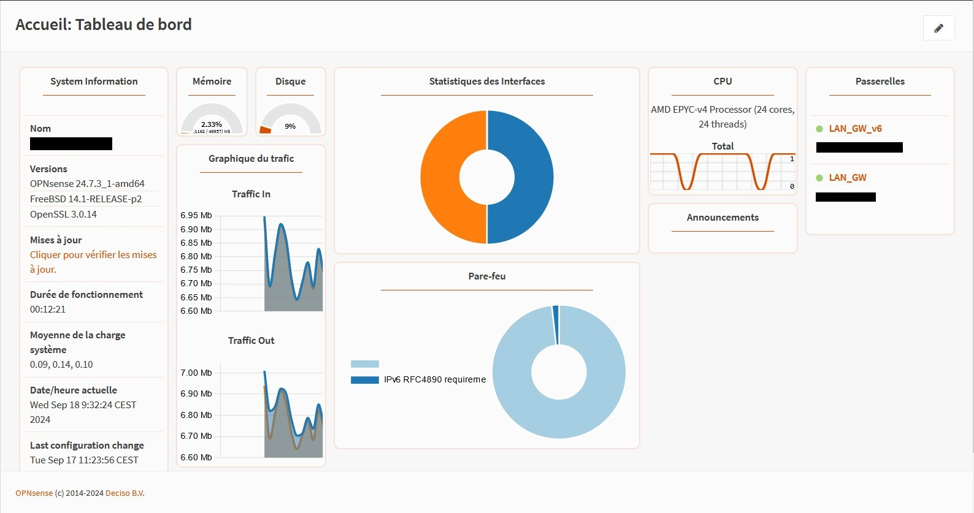
…Et le pare-feu dans tout ça ?
8
Notes:
… Et le pare-feu dans tout ça ? Au final c’est un pare-feu classique, l’interface est complète et claire (améliorations récentes), bien documentée.
Il y a une API Rest complète qui permet de piloter et d’automatiser la solution. Elle donne accès à toutes les métriques.
Un plugin Git permet de savoir précisément quelles modifications sont faites sur le pare-feu et par qui.

Slide 9
Conclusion
9
Notes:
En conclusion,
Satisfaits de cette solution qu’on est en train de finir de mettre en place.
Elle est ouverte, évolutive, économique et performante et cela nous semble une alternative viable à des solutions propriétaires dont il faut renouveler les licences régulièrement. Cette problématique touche probablement d’autres laboratoires et cela nous semblait une information utile à partager.

